Slide 1
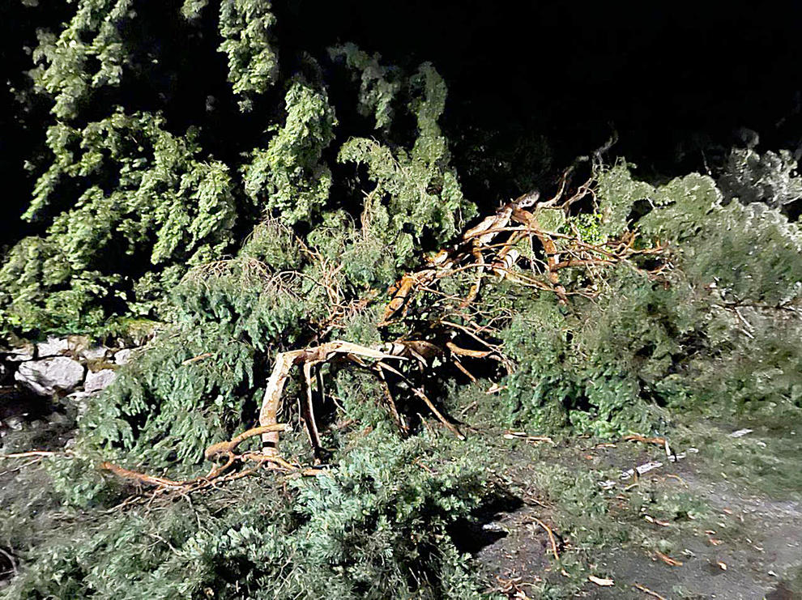
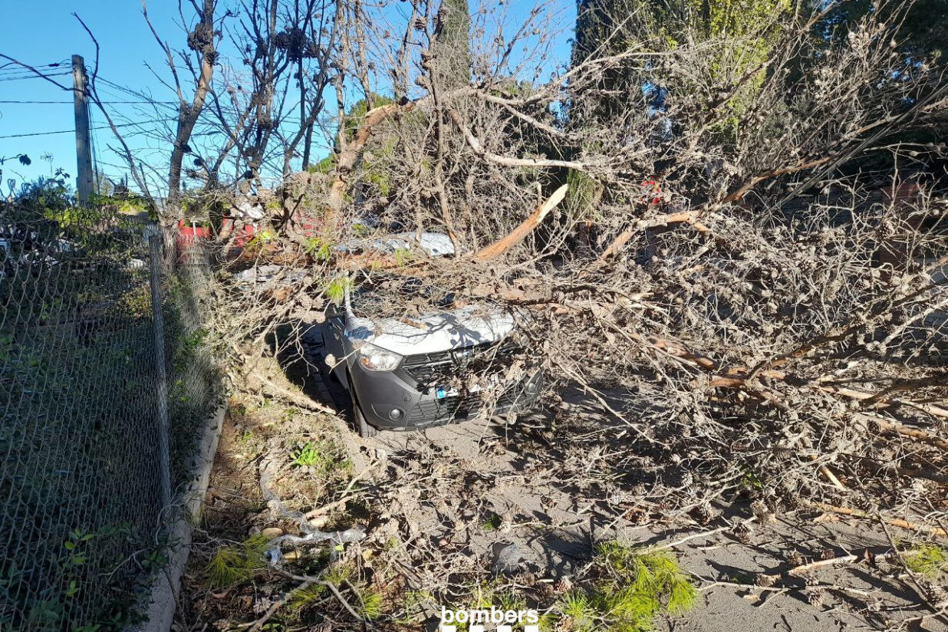

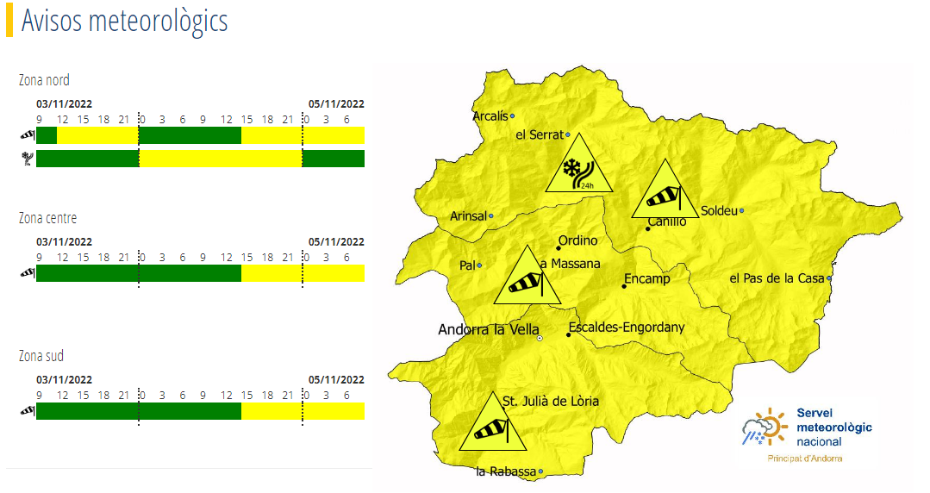
Ventades

Slide 2
Definició
Una ventada és una bufada forta de vent, amb un augment sobtat de la seva força i de més durada que una ratxa.

Slide 3
Tipus de ventades
Vents locals: Són els vents a zones de baixa pressió.
Brises de vall: Es dona a les valls muntanyenques.
L’efecte Foehn: Quan una massa d’aire en circulació topa amb una gran serralada. És molt important a l’ hora d’ avaluar el perill d’allaus.

Slide 4
Fets reals
A Andorra la Vella el 6 de gener de 2012, va ser notícia...
Els Bombers d'Andorra han hagut de fer més de quaranta sortides des d'aquesta matinada fins les dues del migdia d'aquest divendres a causa de les fortes ventades que assoten el Principat. Segons han assegurat, tant els Agents de circulació, com la Policia i els Bombers estan 'col·lapsats' i la previsió és que la meteorologia no millori durant el dia. La major part de les 41 sortides realitzades des de les 23 hores d'aquest dijous han estat per problemes en teulades, arbres caiguts, faroles malmeses, finestres trencades i fins i tot s'ha hagut de rescatar un helicòpter d'Heliand que s'havia endut l'aire, han explicat des de Bombers.

Slide 5
Fets reals
6 de febrer de 2017 a Escaldes-Engordany i Santa Coloma: van caure arbres...
27 de febrer de 2024: El Ministeri d’Educació manté l'anul·lació de l ´’esquí escolar per aquest dimecres i torna a modificar els horaris del servei de transport escolar,en previsió de fortes ventades i neu.

Slide 6
Consells d'autoprotecció
ABANS
-Endreceu o fixeu els objectes sensibles als efectes de el vent o susceptibles de patir danys o provocar accidents.
-Tingueu preparat el CATAKIT.
DURANT
-En la mesura que sigui possible,quedeu vos a casa i eviteu qualsevol activitat a l’exterior.
-Tanqueu i assegureu les portes, finestres i tendals. Abaixeu completamet les persianes.
-Escolteu els consells de la ràdios locals.
DESP´RÉS
-Els adults poden ajudar en les tasques de neteja del carrer al costat de casa.
-S’han de seguir les normes d’higiene i neteja que dictin les autoritats.

Slide 7

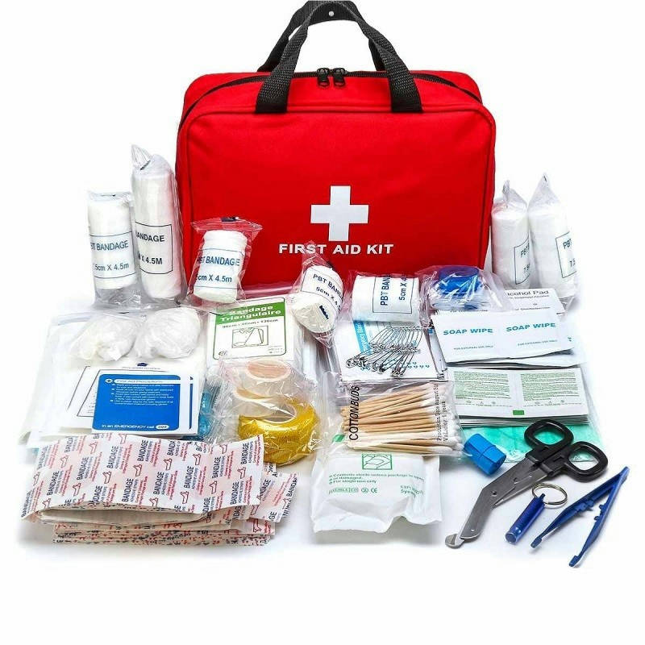
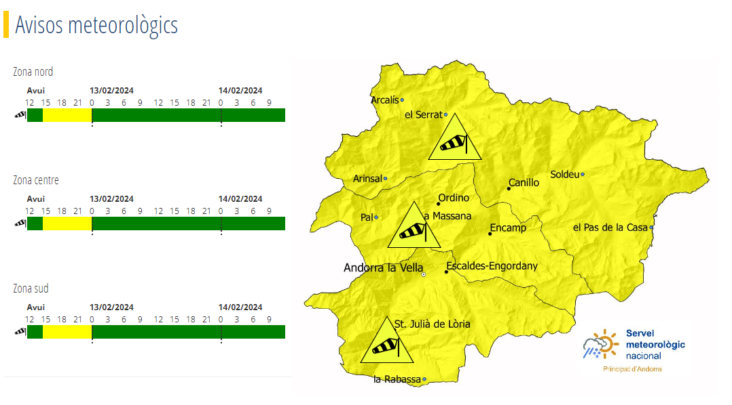
No oblideu mai....

